Slide 1

第1章 微型计算机基础知识
1.1 计算机和微处理器发展概述
1.2 常用数制与编码表示方法
1.3 微型计算机中的数据的表示方法
1.4 计算机的基本结构及其整机工作原理
习题与思考题

Slide 2
1.1 计算机和微处理器发展概述
微型计算机由微处理器、内存储器、输入/输出设备及其接口电路组成。
微处理器内大多数操作中的数据位数(如8位、16位、32位等)是它的重要特征，根据这个位数分别称这些微处理器为8位CPU、16位CPU、32位CPU等。

Slide 3
1.1.1 机械计算器时代
1642年，数学家Blaise Pascal发明了一种机械式的计算器，被认为是所有机械式计算器的基础。
1822年，英国数学家巴贝奇(Charles Babbage)发明差分机，专门用于航海和天文计算。这是最早采用寄存器来存储数据的计算机，体现了早期程序设计思想的萌芽。

Slide 4
1.1.2 电子时代
1889年，赫尔曼·霍勒斯(Herman Hollerith)研制了穿孔卡片，这是电脑软件的雏形。制表机采用电气控制技术取代纯机械装置，这是计算机发展中的第一次质变。
1938年，德国科学家朱斯(Konrad Zuse)制造出Z-1计算机，这是第一台采用二进制的计算机。

Slide 5
1944年，美国科学家艾肯(Howard Hathaway Aiken)在IBM的支持下，研制成功机电式计算机MARK-Ⅰ。这是世界上最早的通用型自动机电式计算机之一，它取消了齿轮传动装置，以穿孔纸带传送指令。
1943年，英国科学家图林(Alan Turing)研制成功第一台“巨人”计算机，专门用于破译德军密码。“巨人”算不上真正的数字电子计算机，但在继电器计算机与现代电子计算机之间起到了桥梁作用。
1946年2月15日，世界上第一台通用数字电子计算机ENIAC研制成功。

Slide 6
1.1.4 微处理器时代
1．第一代微处理器
  1971年1月，Intel公司的霍夫(Marcian E.Hoff)研制成功世界上第一块4位微处理器芯片Intel 4004，标志着第一代微处理器问世，微处理器和微机时代从此开始。
  1972年4月，霍夫等人开发出第一个8位微处理器Intel 8008。由于8008采用的是P沟道MOS微处理器，因此仍属第一代微处理器。Intel 8008可寻址空间为16 KB，支持48条指令。

Slide 7
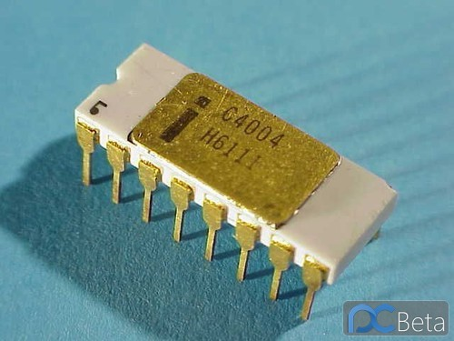
史上第一款商用微处理器英特尔 4004

Slide 8
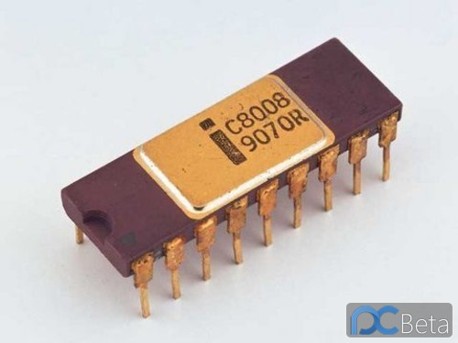
Intel 8008微处理器

Slide 9
2．第二代处理器
  8080处理器
  1973年8月，霍夫等人研制出8位微处理器Intel 8080，以N沟道MOS电路取代了P沟道，第二代微处理器就此诞生。 8080可寻址范围64 KB，运算速度是8008的10倍.
  8085处理器
  1977年，Intel公司推出了8085处理器。8085的速度比8080的要快，但其最主要的改进在于集成了内部时钟发生器和内部系统控制器。

Slide 10
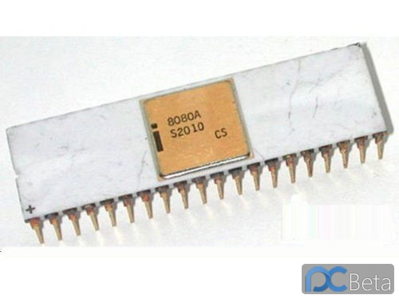
英特尔8080处理器

Slide 11
3．第三代微处理器
第三代微处理器的典型产品是1978年Intel公司的8086 CPU、Zilog公司的Z8000 CPU和Motorola公司的68000 CPU。 它们均为16位微处理器，具有20位地址总线。

Slide 12
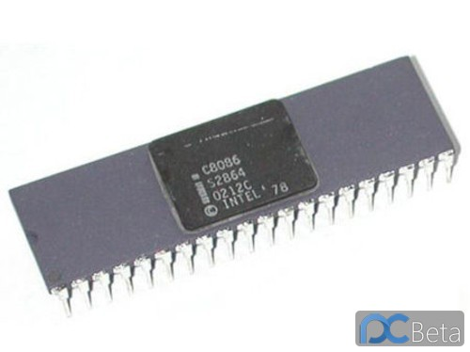
英特尔8086微处理器

Slide 13
1982年Intel公司又生产了80186/80188及80286 CPU，它们也属于16位微处理器，
80286 CPU具有24位地址总线，并具有多任务系统所必需的任务转换功能、存储器管理功能及各种保护功能，即能以多任务方式运行8086应用程序。

Slide 14
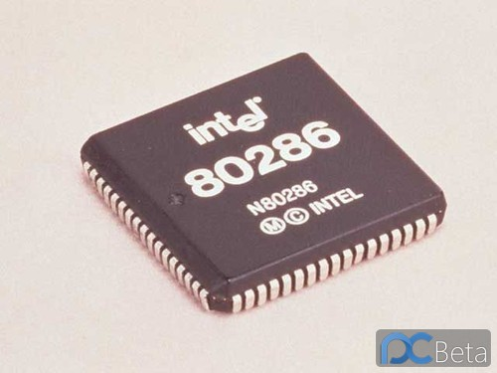
英特尔80286微处理器

Slide 15
4．第四代微处理器
第四代微处理器的典型产品是1984年Motorola公司推出的68020(HCMOS)以及1985年、1990年Intel公司先后推出的80386、80486(CHMOS工艺)。它们均为32位微处理器，具有32位地址总线，其中80386又分80386SX和80386DX两种。80386SX内部数据总线32位，外部数据总线16位，配用80287协处理器；80386DX内部及外部数据总线均为32位，配用80387协处理器。80386 CPU具有完善的段页式存储器管理机制，时钟频率为12.5～40 MHz。

Slide 16
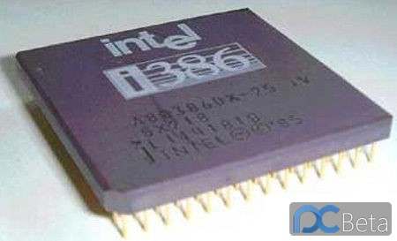
英特尔80386微处理器

Slide 17
5．第五代微处理器
第五代微处理器的典型产品是1993年Intel的Pentium(奔腾，Intel586)，IBM、Apple和Motorola合作生产的Power PC。Pentium微处理器数据总线64位，地址总线32位，具有两条超标量流水线、两个并行执行单元、高性能浮点处理单元及16 KB高速缓冲存储器。工作频率为50 MHz、66 MHz、133 MHz和166 MHz。

Slide 18
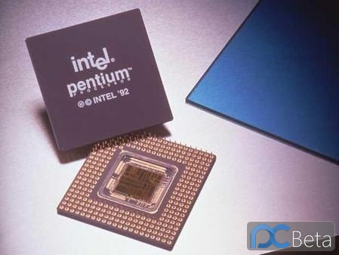
英特尔Pentium处理器芯片

Slide 19
6．第六代微处理器
第六代微处理器的典型产品是Intel公司的Pentium Pro、MMX Pentium和PentiumⅡ，AMD公司的AMD-K6、AMD-K6-2、AMD-K6-3等。
Pentium Pro微处理器于1995年推出，属于多芯片模式或称双腔PGA(Pin-Grid-Array)，它将CPU芯片(550万个晶体管)和二次高速缓冲存储器(1550万个晶体管)集成在一个387脚的陶瓷封装内，比Pentium微处理器更为先进。采用三条超标量流水线，有5个并行执行单元以及8 KB一次程序高速缓冲存储器和8 KB一次数据高速缓冲存储器(简称缓存)，并采用错序执行、动态转移预测等技术。

Slide 20
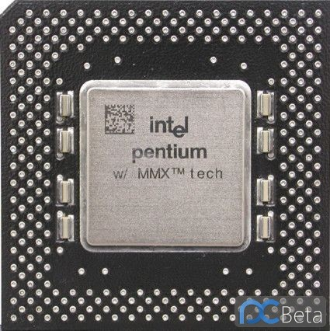

Slide 21
PetiumⅡ 微处理器是1997年5月推出的另一种第六代微处理器，它是对Pentium Pro进行改进并增加多媒体扩展功能后推出的，是Pentium Pro与MMX Pentium的结合。无论在运行速度上，还是多媒体处理方面，均呈现出高性能，且价格较低，得到很好普及。

Slide 22
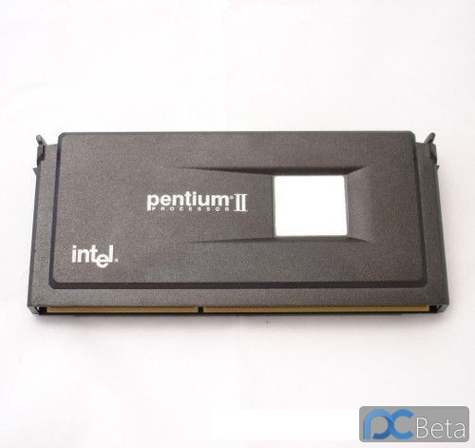
英特尔Pentium II处理器

Slide 23
1999年9月，AMD公司推出了Athlon微处理器。它采用先进的V6总线接口及增强的RISC技术，增加了多媒体指令，具有三条可以支持更高时钟频率的超标量流水线，并对其浮点处理部件进行了全新设计，使其能更快地处理复杂的浮点指令。Athlon微处理器的主振频率可达200～400 MHz，甚至于2000年3月达到1 GHz。系统总线的数据传输率达3.2 Gb/s或更高。2000年3月，Intel公司推出Pentium Ⅲ 微处理器，主振频率达1 GHz。Intel公司的PentiumⅡ/Ⅲ采用双独立总线构架，即一条总线连接二级高速缓存，另一条总线主要连接内存，提高了微处理器的并行处理功能，使现代的高速信息处理如DVD技术的实现成为可能。

Slide 24
2000年6月Intel推出 Pentium 4产品，主振频率为1.4 GHz、1.5 GHz。
2002年元月Intel又推出主振频率达2.0 GHz和2.2 GHz的新Pentium 4微处理器，它采用0.13 mm铜连线工艺，具有
512 KB的二级高速缓存
与此同时，AMD公司也推出Athlon XP2000+微处理器，采用0.18 µm铜工艺，工作频率为1.67 GHz，

Slide 25
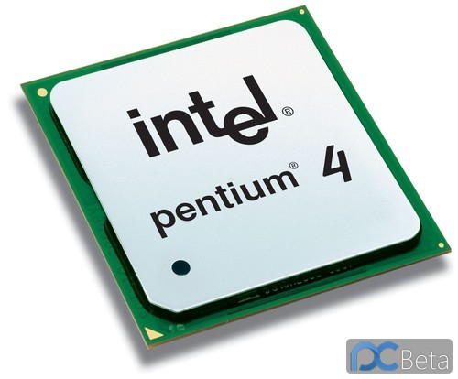
英特尔Pentium 4处理器

Slide 26
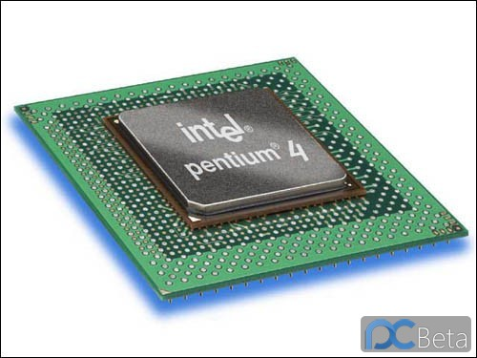
超线程（HT）技术是奔腾4首先采用的，而目前的英特尔i3/i5/i7所使用的超线程技术也都是从超线程奔腾4处理器中得到的灵感并加以技术升级所得到的崭新技术，可想而知当时的超线程技术（当时桌面级产品中根本没有双核产品）给业界带来的冲击有多大。
英特尔超线程P4处理器

Slide 27
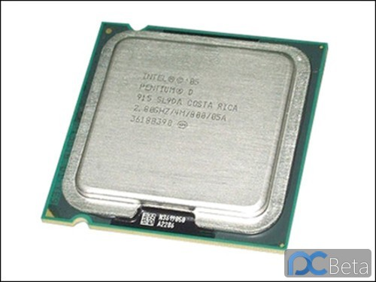
2005年：英特尔奔腾D双核处理器
2005年4月，英特尔的第一款双核处理器平台包括采用英特尔955X高速芯片组、主频为3.2 GHz的英特尔奔腾处理器至尊版840，此款产品的问世标志着一个属于多核心的新时代已经来临。

Slide 28
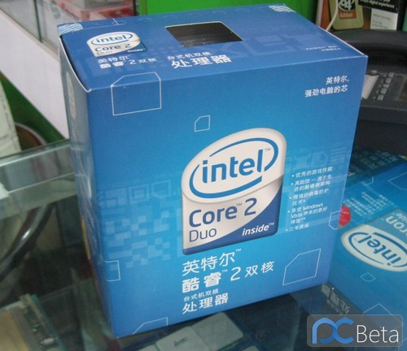
2006年：英特尔酷睿2处理器
“酷睿”是一款领先节能的新型微架构，设计的出发点是提供卓然出众的性能和能效，提高每瓦特性能，也就是所谓的能效比。为了提高两个核心的内部数据交换效率采取共享式二级缓存设计，2个核心共享高达4MB的二级缓存。

Slide 29
1.2 常用数制与编码表示方法
1.2.1 计算机中常用的数制
在讨论计算机组成原理与汇编语言之前，有必要规定一系列通用的信息表示方法来交流数据。需要说明的是，微型计算机原理是从机器语言层面上来研究计算机的，而构成计算机的数字电路仅有两种状态：开和关。因此，二进制是研究计算机以及用汇编语言编程的最常用的数值。下面，将主要介绍几种计算机常用的数制：二进制、十进制、八进制和十六进制。

Slide 30
则数a_{n-1}…a₀a₋₁…a_{-m}所表示的量N为
N = a_{n-1}X^{n-1} + a_{n-2}X^{n-2} +…+ a₀X⁰+a₋₁X⁻¹ + …
+a_{-(m-1)}X^{-(m-1)} +a_{-m}X_{-m}

Slide 31
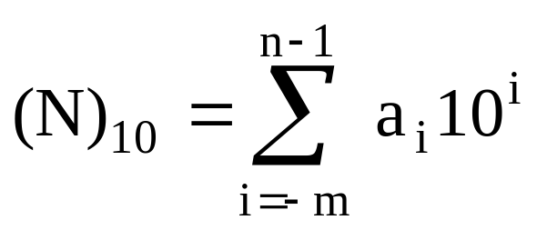
1．十进制

Slide 32
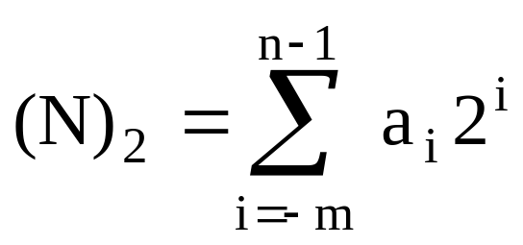
2．二进制

Slide 33
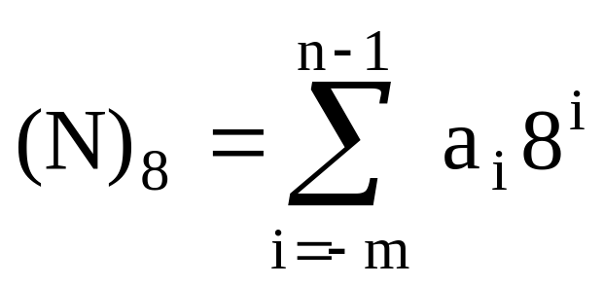

3．八进制与十六进制

Slide 34
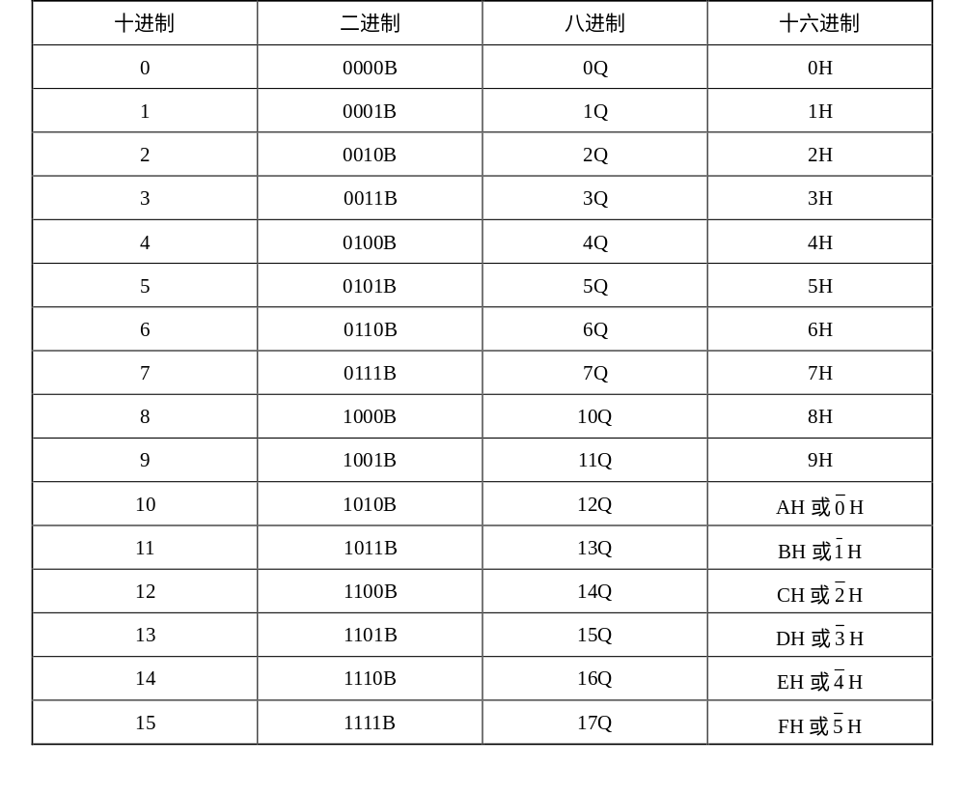
表1.1 十进制、二进制、八进制、十六进制数码对照表

Slide 35
1.2.2 计算机中信息的编码表示
1．二进制编码的十进制数
1)特点
因人们习惯于十进制，但计算机仅识别二进制，为解决此矛盾采用BCD码。
BCD码的主要特点：
(1)逢十进位。
(2)4位二进制数表示一位十进制数。

Slide 36
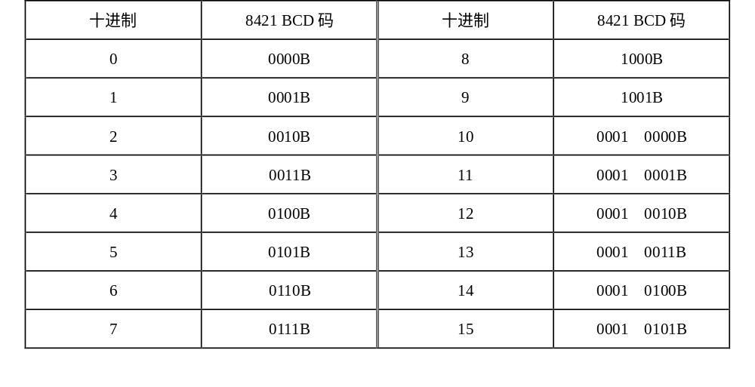
表1.2 BCD编码表

Slide 37
①按自然二进制规律易转换(D—B)。
例：(25．4)₁₀=(00100101．0100)_{BCD}
②各位数分别为8、4、2、1。
说明：同一个8位二进制数，当认为它表示的是BCD时，其数值与8位二进制的不同。
例如，对于00011000B，它表示的二进制值为24，而其BCD值则为18。

Slide 38
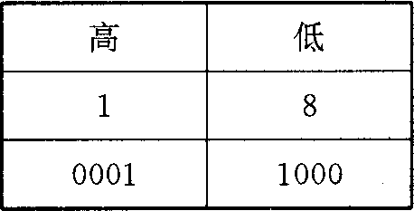
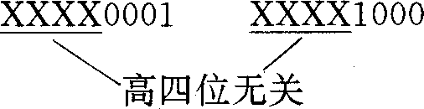
2)基本格式
(1)组合式BCD码：两位BCD数占一字节。其基本格式为
(2)分离式BCD码：两位BCD数占两字节中的低四位。其基本格式为

Slide 39
3)BCD码的运算(以组合BCD码为例)
(1)不能将BCD码直接交计算机运算(即当作二进制数)。
因为BCD码为十进制，逢十进／借位，用4位二进制表示一个BCD码时逢十六进／借位，所以必须加、减6进行“修正”才能得正确结果。
(2)修正方法：加、减6修正。

Slide 40
①加法：
(a)BCD对应位相加，结果小于等于9，不修正(无进位)；
(b)BCD对应位相加，结果大于9小于16，加6修正；
(c)BCD对应位相加，相加有进位，结果大于等于16，加6修正；
(d)两高位对应位加低位进位结果处理同(a)～(c)。
②减法：因两个BCD进行减法运算时，当低位向高位有借位时“借一作十六”，而本应“借一作十”，多了“6”，故减6修正，规则及方法同加法。

Slide 41
2．美国信息交换标准码
 ASCII码是微型机中表示字符的常用码制， 多用于输入/输出设备(如电传打字机)上。它能用 6 位、 7 位或 8 位二进制数对字符编码。
8 位ASCII码是在 7 位ASCII码基础上加一个奇偶校验位而构成的。

Slide 42
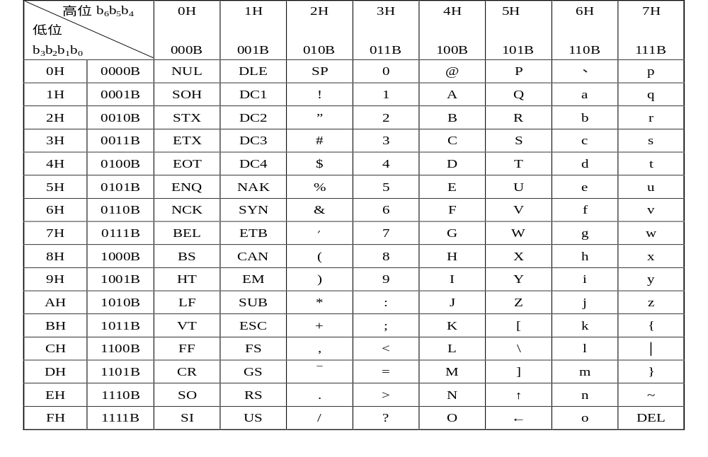
表1.3 7位ASCII码

Slide 43
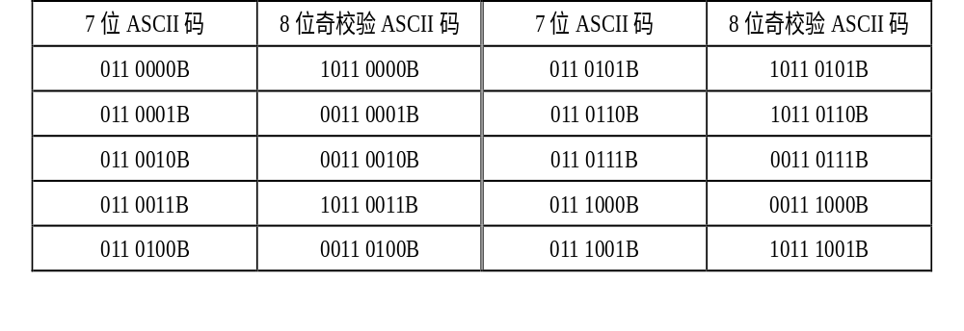
表1.4 0～9的7位ASCII码和8位奇校验ASCII码

Slide 44
1.3 微型计算机中的数据的表示方法
1.3.1 常用数据类型
1．数据在内存储器中的存储方式
1)几个常用概念
(1)字长：一次传送或运算最多的二进制数位。
(2)字节：1个字节(Byte)=8位(bit)。
(3)字：1个字(Word)=2个字节=16位。
(4)双字：1个双字(Double Word)=2个字=4个字节=32位。

Slide 45
(5)1 K=2¹⁰=1024
(6)1 M=2²⁰
(7)1 G=2³⁰
2)存储规则
多字节数据的存储采取高位字节在地址号高的单元中，低位字节在地址号低的单元中的规则。
数据在内存中常以字节为单位进行存储，即一个字节占用内存的一个地址。

Slide 46
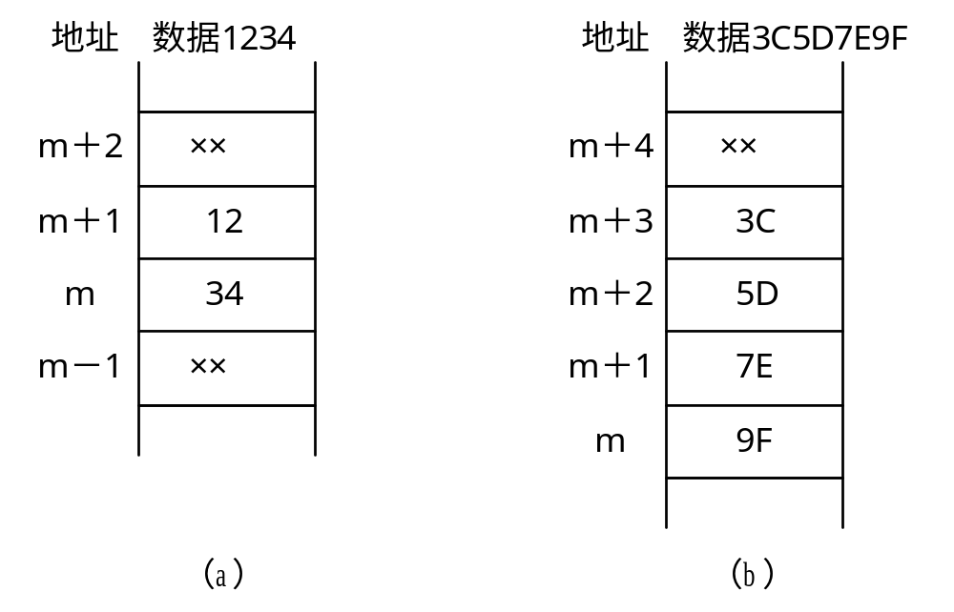
图 1.1 多字节的存储
(a) 字的存储； (b) 双字的存储

Slide 47
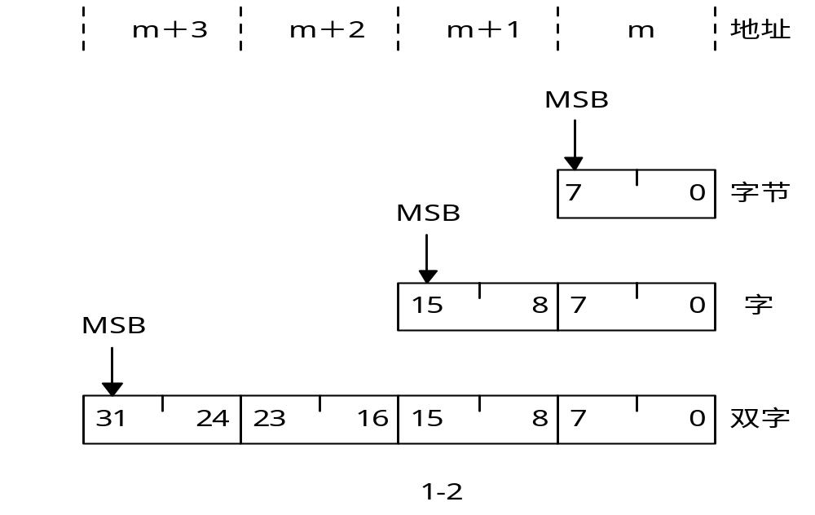
2.整数
1. 无符号数
数的绝对值，即字长的每一位都为数值位

Slide 48
2. 带符号整数:字长的最高位是符号位，其余各位为数值位
1) 原码:用最高位表示数的符号，其余各位表示数值本身.
例如， 设X=+1011100, Y=-1011100
则［X］_{原}=01011100, ［Y］_{原}=11011100
［X］_{原}和［Y］_{原}可在计算机中使用，称为机器数。
原来的带正负号的数X和Y称为相应机器数的真值。

Slide 49
(1) 正数的原码表示
设X=+X_{n-2}X_{n-3}…X₁X₀ (即n-1 位二进制正数)，则
［X］_{原}=0X_{n-2}X_{n-3}…X₁Ｘ₀ (n位二进制数，其中最高位为符号位)

Slide 50
(2) 负数的原码表示
设X=-X_{n-2}X_{n-3}…X₁X₀ (即n-1 位二进制负数)，则
［X］_{原}=1X_{n-2}X_{n-3}…X₁Ｘ₀=2^{n-1}+X_{n-2}X_{n-3}…X₁X₀
=2^{n-1}-(-X_{n-2}X_{n-3}…X₁X₀)=2^{n-1}-X
它也是一个n位二进制数，其中最高位为符号位。

Slide 51
(3) 零的原码表示
在二进制数原码表示中有正零和负零之分， 即
      ［+0］_{原}=000…00
      ［-0］_{原}=100…00 
原码和真值的关系可归纳为如下数学定义式：
      X X≥+0
      2 ^{n-1}-X X≤-0
(n位二进制数，最高位为符号位)
［X］_{原}=
(n位二进制数，最高位为符号位)

Slide 52
例如，当机器字长n=8时，
[+0]_{原}=00000000B [-0]_{原}=2⁷+0=10000000B
[+8]_{原}=00001000B [-8]_{原}=2⁷+8=10001000B
[+127]_{原}=01111111B [-127]_{原}=2⁷+127=11111111B

Slide 53
原码表示数的范围:
8位二进制原码表示数的范围为-127∼+127，
16位二进制原码表示数的范围为-32767∼+32767；
“0”的原码有两种表示法：00000000表示+0，10000000表示-0。

Slide 54
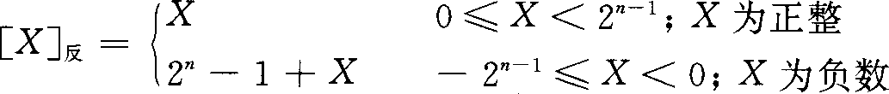
2)反码：假定字长为n，则
当X为负数时，［X］_{反}是将［X］_{原}的符号位保持不变，其余各位变反;

Slide 55
例如，当机器字长n=8时：
[-0]_{反}=(2⁸-1)-0=11111111B
[-127]_{反}=(2⁸-1)-127=10000000B
反码表示数的范围是∼。
8位二进制反码表示数的范围为-127∼+127，
16位二进制反码表示数的范围为-32767∼+32767；
“0”的反码有两种表示法：00000000表示+0，11111111表示-0。

Slide 56
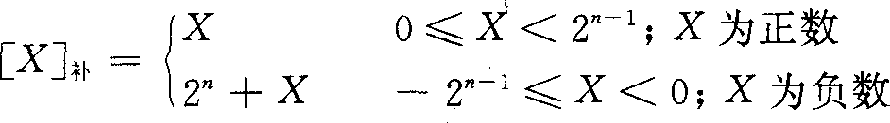
3)补码：假定字长为n，则
正数的补码与其原码、反码相同。
例如，当机器字长n=8时：
    [+8]_{补}=[+8]_{反}=[+8]_{原}=00001000B
    [+127]_{补}=[+127]_{反}=[+127]_{原}=01111111B

Slide 57
负数的补码是在原码基础上，符号位不变（仍为1），数值位按位取反，末位加1；或在反码基础上末位加1。
例如，当机器字长n=8时：
[-8]_{原}=10001000B [-127]_{原}=11111111B
[-8]_{反}=11110111B [-127]_{反}=10000000B
[-8]_{补}=2⁸-8=11111000B [-127]_{补}=2⁸-127=10000001B
补码表示数的范围是:
8位二进制补码表示数的范围为-128∼+127，
16位二进制反码表示数的范围为-32768∼+32767。

Slide 58
补码的求法：
①按定义求补码。
②将[x]_{原}除符号位以外，其余各位按位取反，最低位加1。
③已知[x]_{原}，求[X]_{补}其方法为：
若符号位为O，则[X]_{补}= [x]_{原}(X为正数)；
若符号位为1，则[[X]_{补}]_{补}= [x]_{原}(x为负数)。
④ 变补：已知[y]_{补}求[-y]_{补}其方法是将[y]_{补}连同符号位一起求反加“1”而得。

Slide 59
例2.10 已知[x]_{补}=00001111B，[y]_{补}=11100101B，求x和y
解 [x]_{原}= [x]_{补}=00001111B，
x=+(0×2⁶+0×2⁵+0×2⁴+1×2³+1×2²+1×2¹+1×2⁰)=15
[y]_{原}=[[y]_{补}]_{补}=10011011B，
y=-(0×2⁶+0×2⁵+1×2⁴+1×2³+0×2²+1×2¹+1×2⁰)= -27

Slide 60
3) 移码
移码是在数的真值上加一个偏移量形成的， 它定义如下：
［X］_{移}=2^{n-1}-1+X 2^{n-1}≥X>-2^{n-1}
其中X表示二进制数真值，n表示包括符号位和数值部分在内的二进制数位数，2^{n-1}-1为偏移量。
例如，若X=+10010B=+18， Y=-10010B=-18，则［X］_{移}=110001B，［Y］_{移}=001101B。

Slide 61
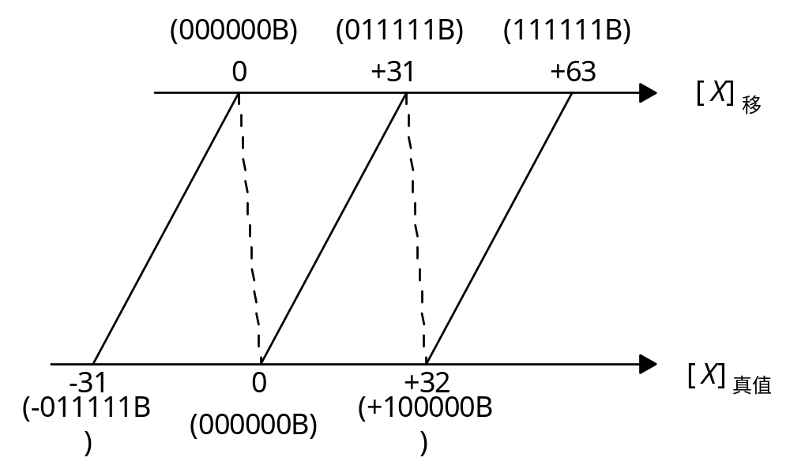
图 1.3 移码在数轴上的表示

Slide 62
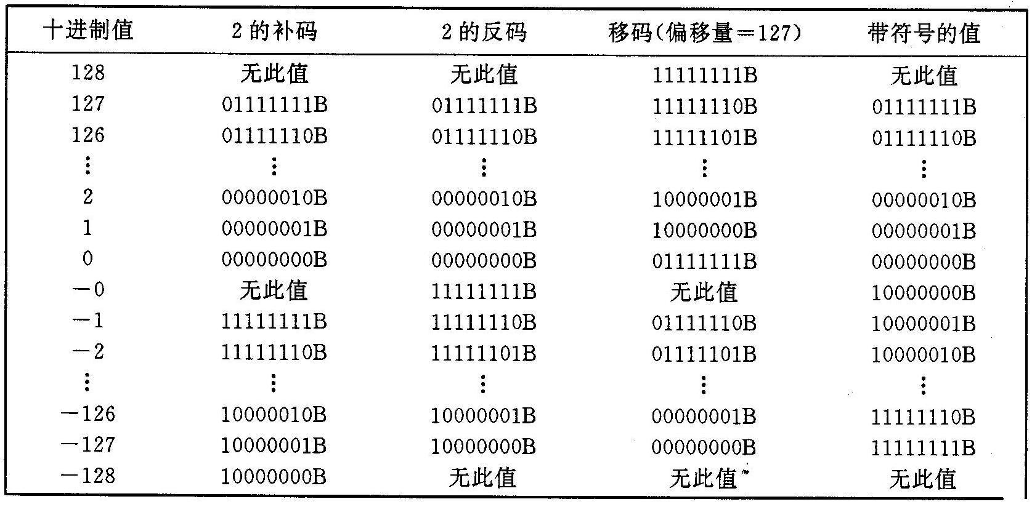
表 1.2 带符号整数格式

Slide 63
3. 带符号数的运算
补码的运算：
①有符号数的运算的所有数(包括结果)均为补码形式。
②运算规则：
“加”：[X+Y]_{补}=[X]_{补}+[y]_{补}
“减”：[X-y]_{补}=[X]_{补}-[y]_{补}
[x-y]_{补}=[x]_{补}+[-y]_{补}
[-y]_{补}=［Y］_{变补}
即将整个减数变反加 1，或者说用模 2^{n}减去减数，即 ［Y］_{变补}=2^{n}-Y

Slide 64

【例1.2】 用补码进行下列运算(设n = 8)：
(1) (+18)+(-15) (2) (-18)+(+15)
(3) (-18)+(-11)
解 (1)

Slide 65
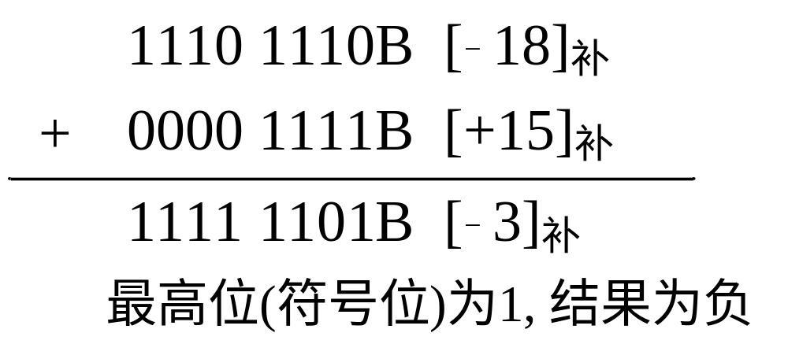
(2)

Slide 66

(3)

Slide 67

【例1.3】 用补码进行下列运算(设n = 8)：
(1) 96-19 (2) (-56)-(-17)
解 (1) X = 96，Y = 19，则

Slide 68
(2) X =-56，Y =-17，则
[X]_{原} = 1011 1000B
[X]_{补} = 1100 1000B
[Y]_{原} = 1001 0001B
[Y]_{补} = 1110 1111B
[-Y]_{补} = 0001 0001B

Slide 69
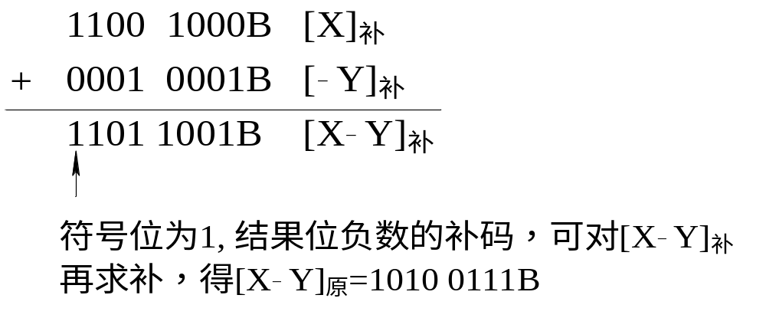

Slide 70
4. 无符号数的运算
 (1)溢出判别范围：O~2^{n}-1；
(2)溢出条件：CF=1
对两个无符号数进行补码减法运算时，要判断结果是正数还是负数， 必须看减数变补与被减数相加时有无进位。
有进位， 表示二数原码相减无借位，结果为正
无进位，表示二数原码相减有借位，结果为负。

Slide 71

【例1.4】 (1) 96-19 (2) 19-96
解 (1) X = 96，Y = 19，则
X = 0110 0000B
Y = 0001 0011B
[-Y]补 = [Y]变补 = 1110 1101B
由于减数变补与被减数相加时，最高位有进位，表示二数直接相减时，最高位无借位，结果位为正

Slide 72

(2) X = 19，Y = 96，则
X = 0001 0011B
Y = 0110 0000B
[-Y]补 = [Y]变补 = 1010 0000B
由于减数变补与被减数相加时，最高位无进位，表示二数直接相减时，最高位有借位，结果为负数的补码。

Slide 73
5. 溢出判别
1)有符号数的溢出问题
(1)定义：运算值超出其表示范围(-2 ^{n-1} ≤x< 2 ^{n-1})，产生错误结果，称溢出。
(2)溢出条件：同号数相加／异号数相减，才可能产生溢出。

Slide 74
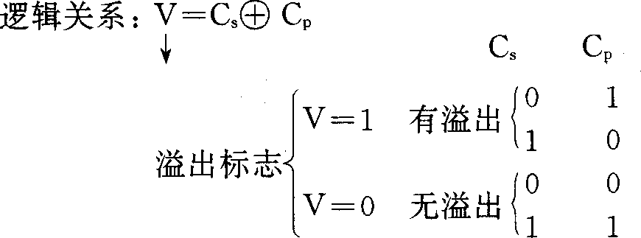
常用的溢出判别法是双高位判别法。 首先引进两个附加的符号，即
C_{s}: 它表征最高位(符号位)的进位情况， 如有进位， C_{s}=1，否则， C_{s}=0。
C_{p}: 它表征数值部分最高位的进位情况， 如有进位， C_{p}=1, 否则， C_{p}=0。

Slide 75
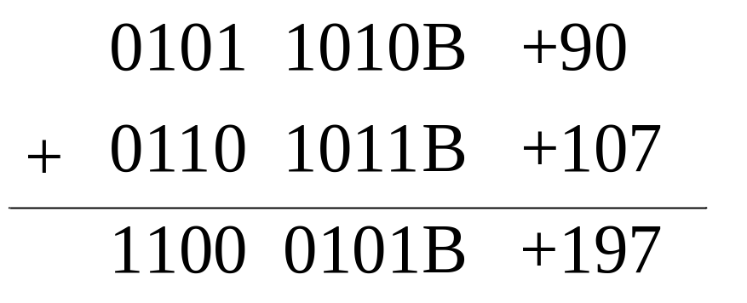
【例1.6】 试判断下面加法的溢出情况：
Cs = 0，Cp = 1，正溢出，结果出错

Slide 76
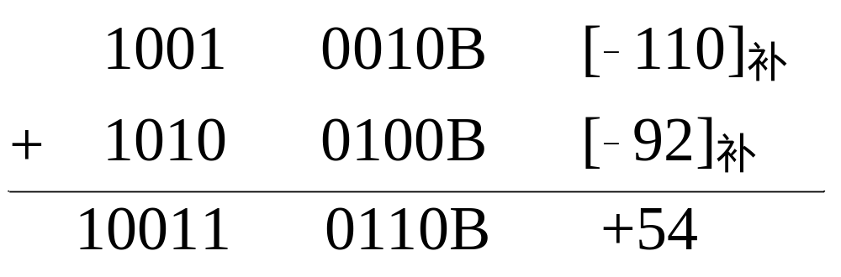
【例1.7】 试判断下面加法的溢出情况：
Cs =1，Cp = 0，负溢出，结果出错

Slide 77

【例1.8】 两个正数相加，和的绝对值小于2^{n-1}时，
C_{s} = 0，C_{p} = 0，无溢出发生。

Slide 78

【例1.9】 两个负数相加，其和的绝对值小于2^{n-1}时，
C_{s} = 1，C_{p} = 1，无溢出发生。

Slide 79
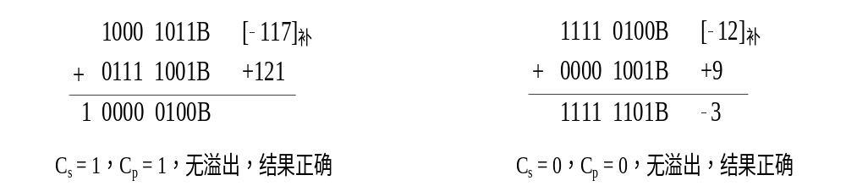
【例1.10】 一个正数和一个负数相加，和肯定无溢出。若和为正数，则C_{s} = 1，C_{p} = 1; 若和为负数，则C_{s} =0，C_{p} = 0。

Slide 80
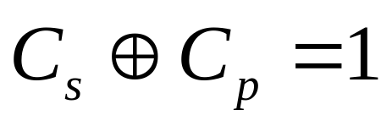

在微型机中，常用“异或”线路来判别有无溢出产生，即若
表示有溢出产生，否则便无溢出产生。
2)无符号数的溢出
(1)溢出判别范围：O~ 2^{n}-1；
(2)溢出条件：CF=1

Slide 81
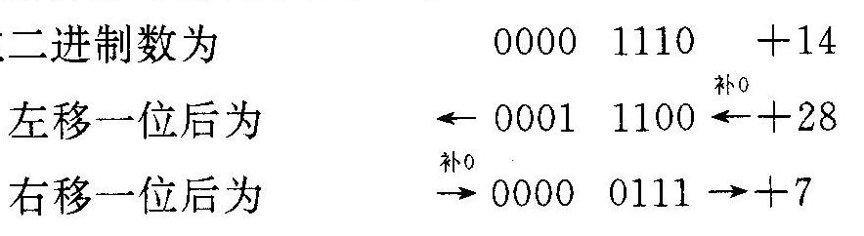
6. 算术移位
(1) 对于正数，左移或右移时空位都补以 0。
例如，一个正的八位二进制数为

Slide 82
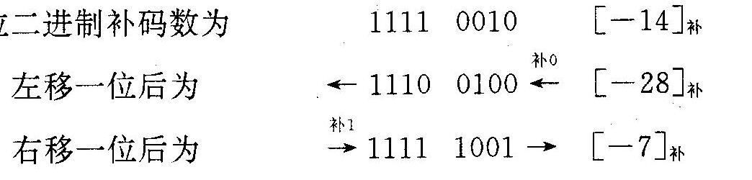
(2) 补码法表示的负数，左移时最低位补以 0，右移时最高位补以 1。
例如一个负的八位二进制补码数为

Slide 83
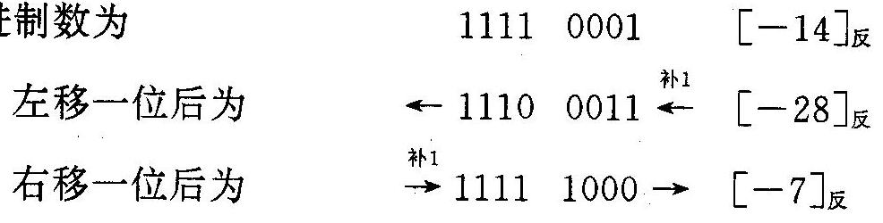
(3) 反码法表示的负数， 左移和右移时， 最高位和最低
位均补 1。
例如，一个八位二进制数为

Slide 84
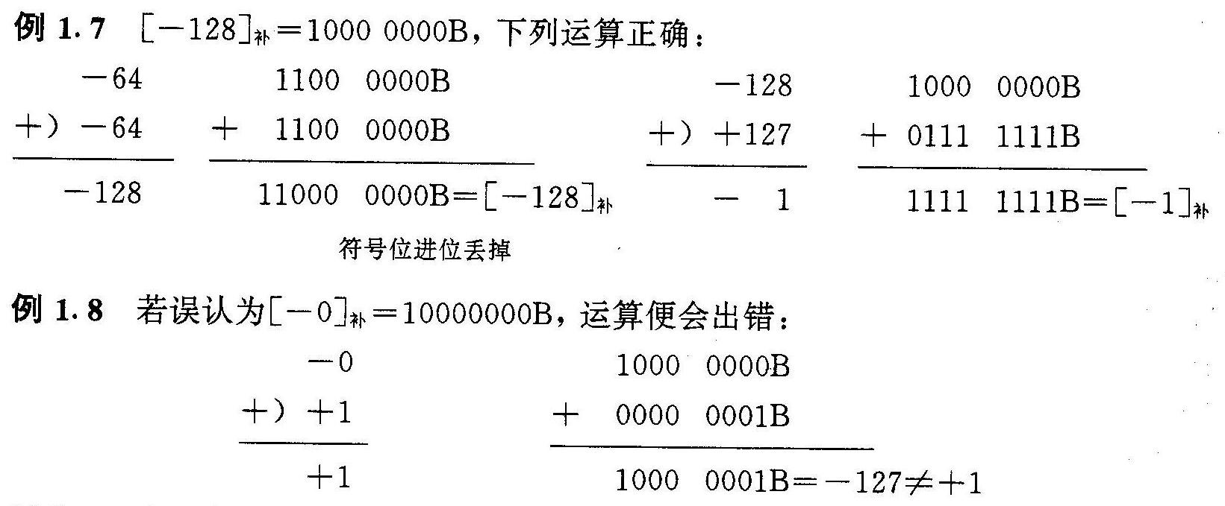
7. 有关 0 的问题

Slide 85
因此，一个n位带符号二进制数补码所能表示的最大正数是2^{n-1}-1，最小负数的数值是-2^{n-1}。
8位字长，用补码所表示的数值范围是-128～+127；
16位字长，用补码所表示的数值范围是- 32 768～+32 767；
32位字长，用补码所表示的数值范围是- 2G～+(2G - 1)。
其中G约为10⁹。

Slide 86
一个n位无符号整数所表示的数值范围是0～2^{n}-1。
8位无符号整数所表示的数值范围是0～255；
16位无符号整数所表示的数值范围是0～65 535；
32位无符号整数所表示的数值范围是0～(4G-1)；

Slide 87
1.4 计算机的基本结构及其整机工作原理
1.4.1 简化计算机的基本结构
1．概述

Slide 88
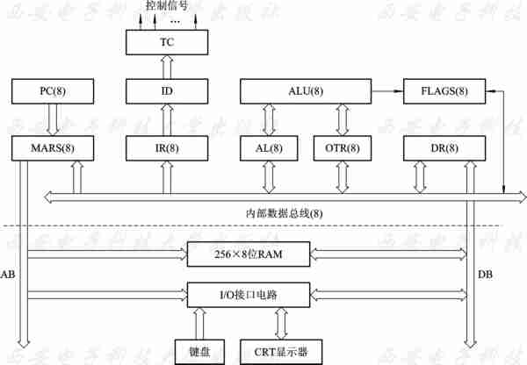
图1.11 简化计算机的结构框图

Slide 89
习题与思考题
1. 在计算机内部为什么要采用二进制数而不采用十进制数？
2. 设机器字长为6位，写出下列各数原码、补码和移码：
10101 11111 10000
-10101 -11111 -10000
3. 利用补码进行加/减法运算比用原码进行运算有何优越性？
4. 移码有何优越性？多用在何种场合？

Slide 90
5. 设机器字长为8位，最高位为符号位，试对下列各算式进行二进制补码运算：
(1) 16 + 6 = ？
(2) 8 + 18 = ？
(3) 9 + (-7)= ？
(4) -25 + 6 = ？
(5) 8-18 = ？
(6) 9- (-7)= ？
(7) 16-6 = ？
(8) -25-6 = ？

Slide 91
6．设机器字长为8位，最高位为符号位，试用“双高位”判别法判断下述二进制运算有没有溢出产生。若有，是正溢出还是负溢出？
(1) 43 + 8 = ？
(2) -52 + 7 = ？
(3) 50 + 84 = ？
(4) 72-8 = ？
(5) -33 +(-37)=？
(6) -90 +(-70)=？

Slide 92
7．何谓字符串及位串？它们之间有何不同？
8．已知位bi及bj在位串中的地位(位偏移量)分别为92和-88，试求它们各自在位串中的字节地址及其所在字节中的位置。
9．将下列十进制数变为8421 BCD码：
(1) 8069 (2) 5324
10．将下列8421 BCD码表示成十进制数和二进制数：
(1) 01111001B (2) 10000011B
11．写出下列各数的ASCII代码：
(1) 51 (2) 7F
(3) AB (4) C6

Slide 93
12．何谓整型数和实型数？各有哪几种类型？每种类型数据的二进制位数及数值范围是多少？
13．80387中压缩BCD数占用的二进制位数是多少？能表示的十进制位数是多少？
14．试将下列各数表示成短实型数，其中尾数用原码表示，指数用移码表示：
(1) 100.0101B (2) -100.0101B
(3) 0.001010B (4) -0.001010B
15．1971年世界上第一个微处理器问世以来，已有几代微处理器产品问世？每一代的典型产品及其特点是什么？

